Slide 1
БАНКОВСКИЕ ГАРАНТИИ
ОТЧЁТ ПО ПРОДАЖАМ
Период 01.09.2025—07.09.2025
01.09.2025 — 07.09.2025

Slide 2
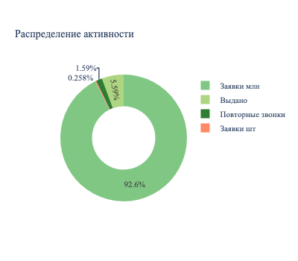
Ключевые показатели команды
Показатель | План | Факт | Конв (%)
Повторные звонки | 164 | 111 | 67,7%
Заявки, шт | 16 | 18 | 112,5%
Заявки, млн | 204,0 | 646,0 | 316,7%
Одобрено, млн | — | 186,0 | —
Выдано, млн | — | 39,0 | —
Новые звонки | — | 186 | —

Slide 3
Анализ и рекомендации
За период 01.09.2025—07.09.2025 количество перезвонить по заявкам составило 111 из 164 (67,7%), что является положительным показателем. Однако количество обработанных заявок превысило плановое значение (18 из 16, 112,5%), а сумма заявок значительно выше ожидаемой (646,0 из 204,0 млн, 316,7%).
Узкое место: необходимо более детально проанализировать причины значительного превышения суммы заявок.
На неделю:
1. Проанализировать причины значительного превышения суммы заявок.
2. Оптимизировать процесс обработки заявок для соответствия плановым показателям.
3. Провести дополнительные консультации с клиентами по условиям и порядку получения банковских гарантий.

Slide 4
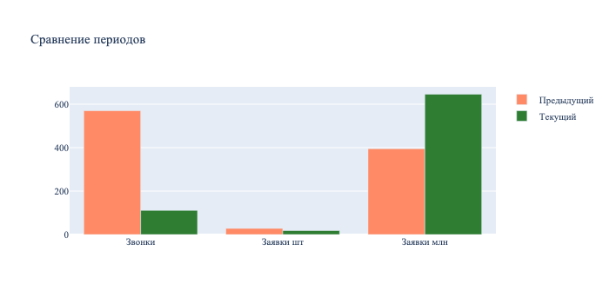
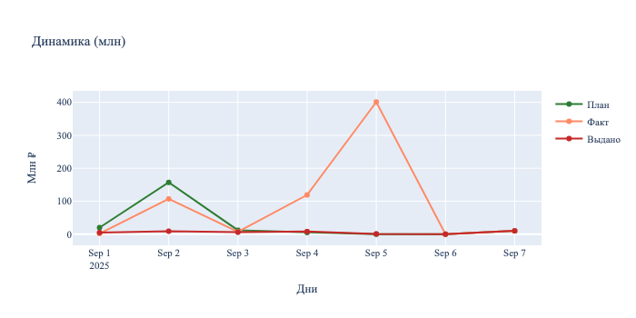
Сравнение с предыдущим периодом

Slide 5
Рейтинг эффективности
🏆 ЛИДЕРЫ ПЕРИОДА
⚠️ ТРЕБУЮТ ВНИМАНИЯ
1. Туробов
1. Воробьев
2. Бариев
2. тест

Slide 6
Результаты по менеджерам
Менеджер | Звонки | Заявки шт | Заявки млн | Выдано млн
Бариев | 10/22 | 1 | 100,0 | 1,0
Воробьев | 23/41 | 3 | 200,0 | 5,0
Шевченко | 8/8 | 4 | 117,0 | 1,0
Туробов | 5/7 | 5 | 212,0 | 21,0
Романченко | 55/66 | 2 | 7,0 | 1,0
тест | 10/20 | 3 | 10,0 | 10,0

Slide 7
Динамика ключевых метрик

Slide 8
Индивидуальные показатели

Slide 9
Выводы и следующие шаги

